Slide 1

CSRF Cross-Site Request Forgety
Kevin saul canel hernandez

Slide 2
¿Qué Es el CSRF?
Es un tipo de ataque que se suele usar para estafas por Internet. Los delincuentes se apoderan de una sesión autorizada por el usuario (session riding) para realizar actos dañinos. El proceso se lleva a cabo mediante solicitudes HTTP

Slide 3

¿Cómo funciona?
Imaginemos que un usuario ha iniciado sesión en una plataforma online. Tras el inicio de sesión, el usuario permanece en su cuenta mientras dura la sesión (este período de tiempo varía según la página) sin tener que volver a introducir su contraseña. Y esta circunstancia es la que aprovecha el ciberdelincuente. Por norma general, los usuarios con sesión iniciada pueden realizar más acciones y acciones más importantes que los usuarios no identificados.
Por medio de este tipo de ataque el hacker puede llevar a cabo multitud de operaciones, dependiendo del tipo de aplicación sobre la que se ejecutará la acción. Por ejemplo, si actúa sobre un webmail podría crear algún filtro en el correo para que todos los emails que reciba una determinada cuenta de correo sean enviados a otra dirección, o si se trata de un portal bancario, podría transferir una determinada cantidad de dinero a una de sus cuentas.

Slide 4
¿Cómo funciona?
El objetivo principal que busca el atacante mediante el uso de la técnica CSRF es utilizar esas situaciones en las que los usuarios no cierran de forma correcta las sesiones de alguna aplicación web (banco, correo electrónico, panel de control de gestión de dominios…) y que siguen activas mientras estamos visitando otras páginas, sitios donde pueden haber insertado algún tipo de código malicioso que ejecute alguna instrucción

Slide 5
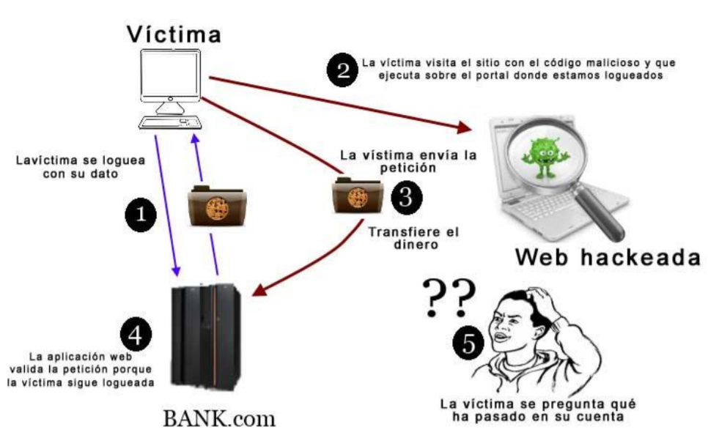

Slide 6
Pasos que lleva el ataque
El atacante debe conseguir vulnerar e ingresar código HTML en un determinado servidor que podemos llamar “A”
Por otro lado, la víctima establece una conexión legítima con una aplicación web en otro servidor, que llamaremos “B”
La víctima accede a la aplicación web donde se encuentra el código introducido por el atacante
El navegador de la víctima realiza una petición contra la aplicación del servidor web “B” sin que el usuario se entere

Slide 7
¿Solución?
CSRF Token
Protege ante la

